Slide 1
Buenas noticias para los Ingenieros de Software:
[Breves reflexiones sobre el programa]
[ITESM, Campus Qro., 2016]

Slide 2
Mensaje Representativo: “Desarrollador de Software ha sido reconocida como la MEJOR profesión”, de acuerdo a su demanda laboral (de acuerdo goBankingRates). [https://www.gobankingrates.com/personal-finance/10-best-jobs-2016-how-can-actually-get-them/]
Los ISW son necesarios en casi todas los sectores de la economía, haciéndola una profesión que crece aceleradamente (en número de titulados). Sin embargo, no es una profesión para todo el mundo. Diseñar, desarrollar y probar software; requiere conocimientos avanzados en matemáticas y capacidad creativa para resolver problemas.
Consideraciones:
Libertad para trabajar en cualquier parte.
Nivel de estudios: licenciatura, aunque a menudo requieren maestría.
2 Computer System Analyst
3
4 IT Manager
5
6 Web Developer
9 Information Security Analyst
Notes:
http://money.usnews.com/money/careers/articles/2014/01/23/the-best-jobs-of-2014?int=959608&int=96c908

Slide 3
[Línea Curricular: Ingeniería del Software]
Entre 15 materias
Ingeniería del Software
Proy. Avanzado
Proy. Distribuido
* Semantic model for computational software engineering
* Analysis of specifications, architectures, and design
* Large-scale compositions of components
* Set computing and languages
* Web engineering and information engineering
Fundamentos de Ingeniería del Software
Proy. Centralizado
Proy. Básico
Procesos de Ingeniería de SW
Calidad y métricas de software
Métodos formales y verificación de SW
Administración de Proy SW e Ingeniería de requisitos
AM OO, otros paradigmas
UML
Procesos SW
8-9
7-8
5-6
3-4

Slide 4
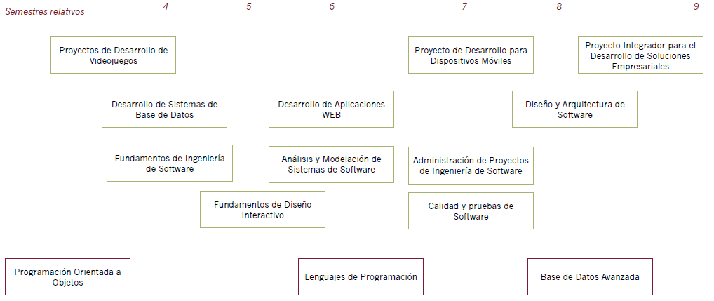
[Línea Curricular: Ingeniería del Software]

